Slide 1

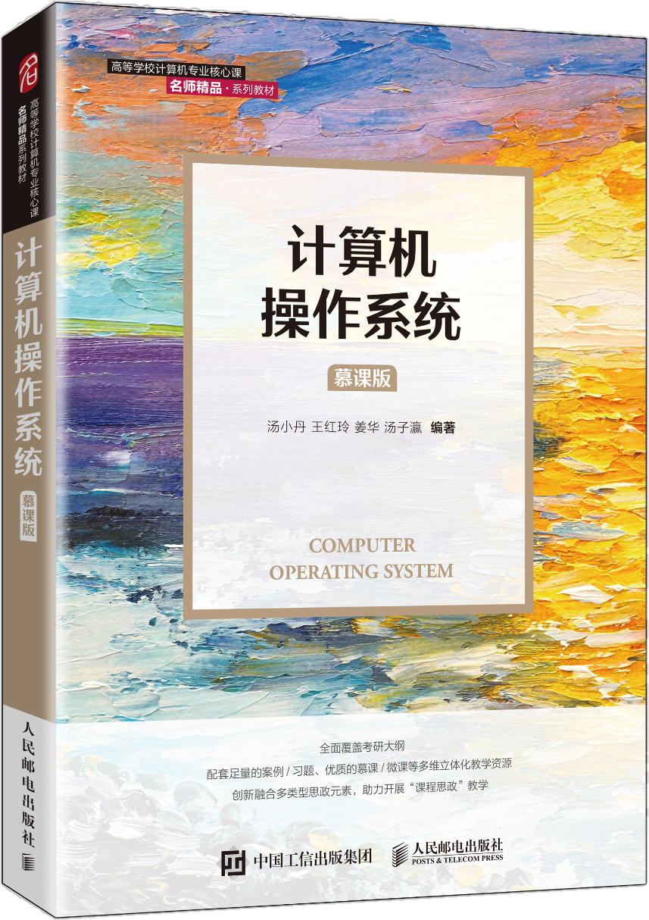

第6章 虚拟存储器
经典教材《计算机操作系统》最新版
主讲教师：解春燕

Slide 2

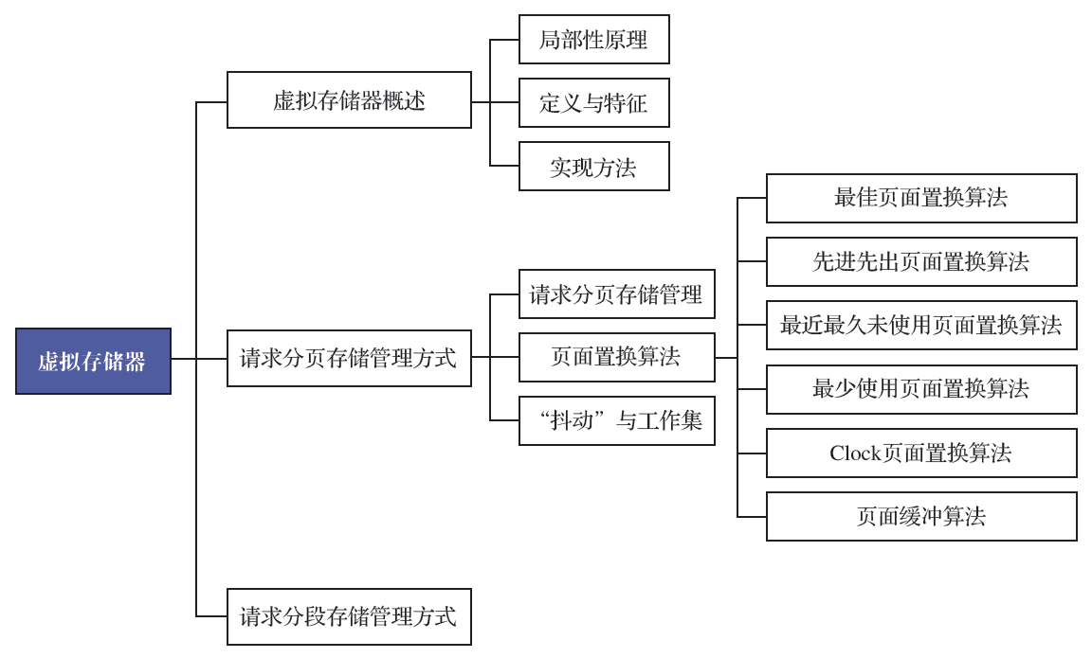
第6章知识导图
第1章 | 操作系统引论
第2章 | 进程的描述与控制
第3章 | 处理机调度与死锁
第4章 | 进程同步
第5章 | 存储器管理
第6章 | 虚拟存储器
第7章 | 输入/输出系统
第8章 | 文件管理
第9章 | 磁盘存储器管理
第10章 | 多处理机操作系统
第11章 | 虚拟化和云计算
第12章 | 保护和安全

Slide 3
内容导航：
6.1 虚拟存储器概述
6.2 请求分页存储管理方式
第6章 虚拟存储器
6.3 页面置换算法
6.4 抖动与工作集
6.5 请求分段存储管理方式
6.6 虚拟存储器实现实例
Date

Slide 4
6.1 虚拟存储器概述
前面所介绍的基本存储器管理方式，有一个共同特点：
作业全部装入内存后方能运行。
问题：
大作业不能全部装入内存
内存不足以容纳所有作业。少数作业得到运行，大量作业留在外存等待
解决办法：
物理上扩充硬件内存
逻辑上扩充内存容量（虚拟存储器）

Slide 5
虚拟存储的理论支持
1968年，P. denning 提出局部性原理
时间局部性：一条指令被执行了，则在不久的将来它可能再被执行。
空间局部性：若某一存储单元被使用，则在一定时间内，与该存储单 元相邻的单元可能被使用。
基于局部性原理，应用程序在运行之前，没有必要全部装入内存，仅须将那些当前要运行的部分页面或段先装入内存便可运行，其余部分暂留在外存。
Notes:
时间局部性主要是因为程序中存在大量的循环
空间局部性是因为程序中数据一般以集合、数组、表等簇聚方式存储。

Slide 6
虚拟存储器定义
虚拟存储器：具有请求调入功能和置换功能，能从逻辑上对内存容量加以扩充的一种存储器系统。
补充：
实际的虚拟存储器的大小除了和内外存之和有关之外，跟CPU的寻址范围也有关。寻址范围即地址总线的宽度（32位机子的寻址范围就是2的32次方）
如果cpu寻址范围小，给再大的内存也是浪费，所以虚拟内存的实际大小应该是MIN（cpu寻址范围，内外存之和）
随堂练习

Slide 7
虚拟存储器的特征
多次性：作业中的程序和数据允许被分成多次调入内存允许
对换性：作业运行时无须常驻内存，可以换进和换出
虚拟性：逻辑上扩充了内存，使用户看到的内存容量远大于实际内存容量
虚拟性以多次性和对换性为基础；
多次性和对换性必须建立在离散分配基础上。

Slide 8
虚拟存储器的实现方法
请求分页系统(在基本分页系统基础上)
硬件支持：页表、缺页中断、地址变换机构。
软件支持：请求调页软件、页面置换软件。
请求分段系统
硬件支持：段表、缺段中断、地址变换机构。
软件支持：请求调段软件、段置换软件。
段页式虚拟存储器
增加请求调页和页面置换。
Intel 80386 及以后。

Slide 9
内容导航：
6.1 虚拟存储器概述
6.2 请求分页存储管理方式
第6章 虚拟存储器
6.3 页面置换算法
6.4 抖动与工作集
6.5 请求分段存储管理方式
6.6 虚拟存储器实现实例
Date

Slide 10
请求分页存储管理——硬件支持
请求页表机制
页号 | 物理块号 | 状态位P | 访问字段A | 修改位M | 外存地址
状态位P：指示该页是否在内存
访问字段A：记录该页在一段时间内被访问的次数或记录本页最近多久未被访问
修改位M：也称脏位，标志该页是否被修改过，以确定置换时是否写回外存
外存地址：指示该页在外存中的地址
状态位和外存地址是支持请求调入功能的，必须要有
修改位和访问字段位具体根据写回策略和置换策略决定是否需要

Slide 11
请求分页存储管理——硬件支持
缺页中断机构
在指令执行期间产生和处理中断信号
一条指令在执行期间，可能产生多次缺页中断
一般中断会在指令执行周期结束后，才会去处理。
缺页中断会立即去处理，否则指令将无法进行。

Slide 12
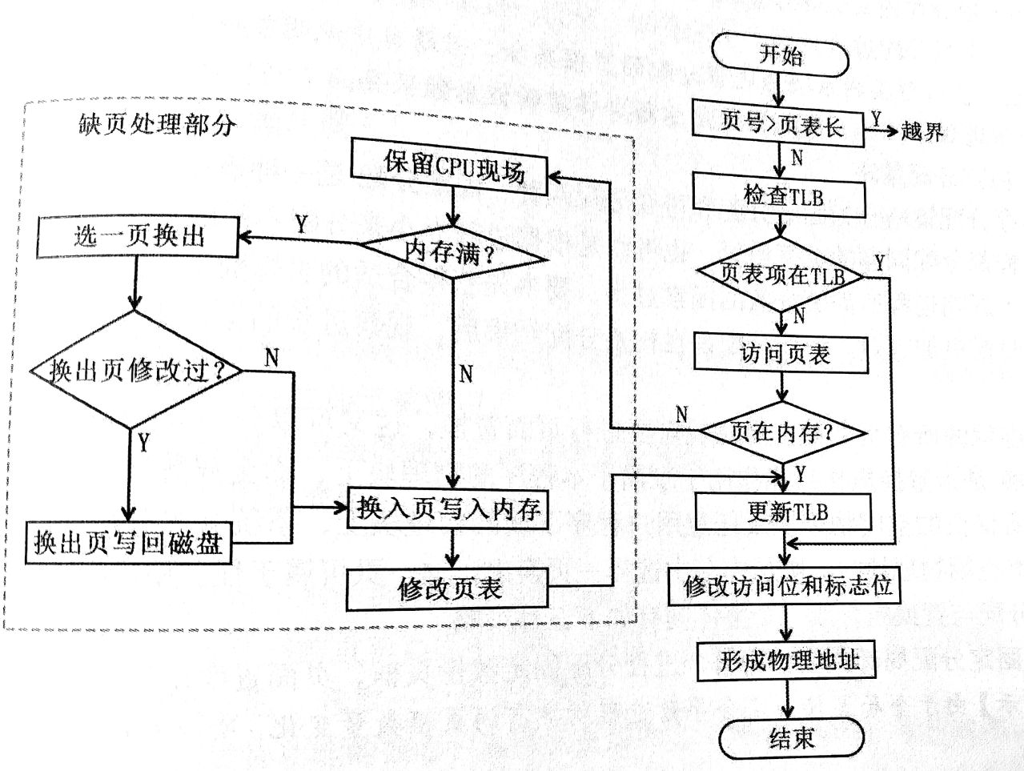
请求分页存储管理——硬件支持
思考：有快表的前提下，地址转换最少和最多访问几次内存？
学习建议
最好能独立画出该流程图。
对地址变换细节把握和综合大题都有较大的帮助
Notes:
思考答案：最少1次，最多4次
最少：命中快表，只需要最后一次访问物理地址时
最多：快表没命中，也不在内存。一次查页表，一次缺页换入时写入内存，一次修改页表，一次访问物理内存地址

Slide 13
某计算机系统按字节编址，采用请求分页式存储管理方式，页表由寄存器保存，访问一次内存需100μs。在系统发生缺页中断时，若不需要调出页面或调出页面未被修改不需要写回磁盘，则缺页处理需要9ms。若调出页面被修改过，需要写回磁盘，则缺页处理需要21ms。若系统中有80%的页面被修改过，要保证有效访问时间不超过286μs，则缺页率不可以超过（）。
A.3% B.4% C.2% D.1%
答案：D
【解析】设缺页率为x
有效访问时间=100μs*(1-x)+x(9*0.2+21*0.8+100μs)<286μs，
x<0.01，即缺页率不超过1%。

Slide 14
请求分页中的物理内存分配和置换策略
两种分配策略：固定分配和可变分配
固定分配是一种事先的估算分配，可以根据进程大小分配不同的物理块数量，后期数量不再发生变化。 但事先估算对获得合适的物理块数较为困难。
可变分配观察进程的运行情况后，对分配数量进行调整
两种置换策略：局部置换和全局置换
局部置换是置换操作只作用于本程序的物理块上。
全局置换是置换操作可作用在系统所保留的空闲物理块及任意用户程序下的物理块上。
会导致进程所拥有的物理块数量变化
Notes:
由于全局置换肯定，所以不存在固定分配全局置换策略。

Slide 15
请求分页中的物理内存分配
固定分配局部置换：为每个进程分配一定数目的物理块，在整个运行期间不再改变。
如果进程在运行中发现缺页，只能从该进程在内存中的页面中选出一页换出，然后再调入一页。
可变分配全局置换，先为系统中的每个进程分配一定数目的物理块，而OS也保持一些空闲物理块。如果某进程发生缺页，由系统从空闲的物理块中，取出一个物理块分配给该进程；当空闲物理块用完后，OS会能从系统中的任一进程中选择一页调出。
可变分配局部置换，为每个进程分配一定数目的物理块，如果发生缺页，只允许从该进程在内存的页面中选出一页换出，不会影响其他进程执行。
如果进程频繁发生缺页中断，则系统再为进程分配若干物理块；如果缺页率特别低，则适当减少分配给该进程的物理块。
Notes:
由于全局置换肯定会导致进程所拥有的物理块数量变化，所以不存在固定分配全局置换策略。

Slide 16
物理块分配算法
平均分配算法
缺点：未考虑进程大小
按比例分配算法
缺点：未考虑优先级
考虑优先权的分配算法
方法：将可供分配的物理块分成两部分
一部分按比例分配给各进程；
一部分按照优先权，适当增加和减少其份额

Slide 17
调入页面的时机
何时调入页面
预调页策略：预先调入一些页面到内存，一般用于首次调入。
请求调页策略：运行时发现需要访问的页面不在内存时，调入内存
从何处调入页面
如系统拥有足够的对换区空间，全部从对换区调入所需页面
如系统缺少足够的对换区空间，凡是不会被修改的文件，都直接从文件区调入；当换出这些页面时，由于未被修改而不必再将它们重写磁盘，直接丢到即可，以后再调入时，仍从文件区直接调入。修改过的部分，换出时需调到对换区，换入时再从对换区调入。
整个页面调入过程对用户是透明的
Notes:
对换区采用连续分配方式，文件区采用离散分配方式，因此对换区的速度比文件区要快

Slide 18
内容导航：
6.1 虚拟存储器概述
6.2 请求分页存储管理方式
第6章 虚拟存储器
6.3 页面置换算法
6.4 抖动与工作集
6.5 请求分段存储管理方式
6.6 虚拟存储器实现实例
Date

Slide 19
页面置换
页面置换算法
最佳置换算法（OPT）
先进先出置换算法（FIFO）
最近最久未使用置换算法（LRU）
Clock置换算法
改进型Clock置换算法

Slide 20
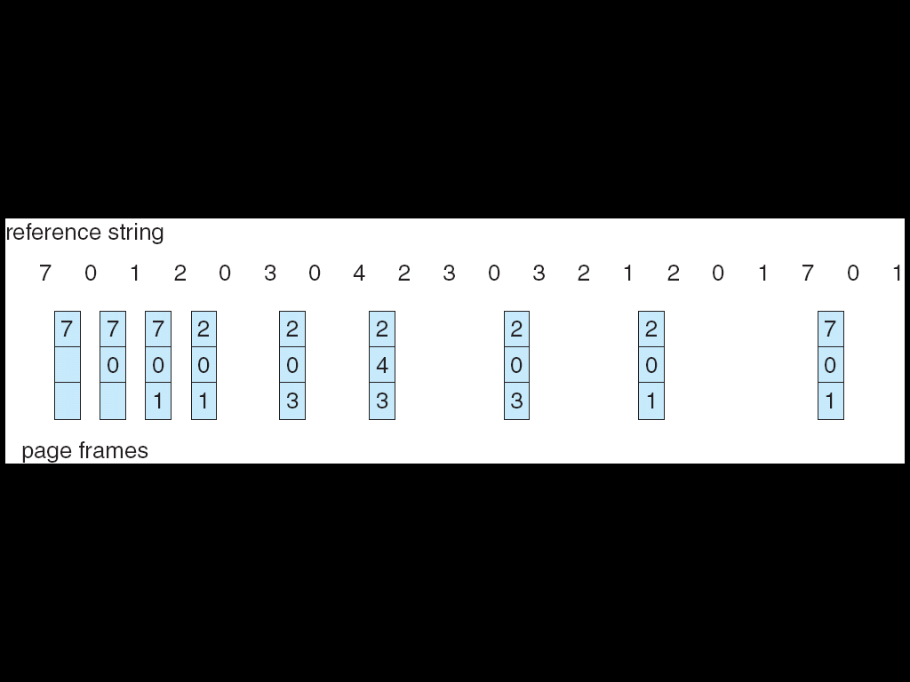
最佳置换算法OPT
算法思想：被置换的页将来最长时间不被使用的页
优点：最高效置换算法，缺页率最低
缺点：太过理想，怎样知道被置换的页是之后最长时间不被使用的页？
所以该算法属于无法实现的算法，可用来评价其他算法好坏

Slide 21
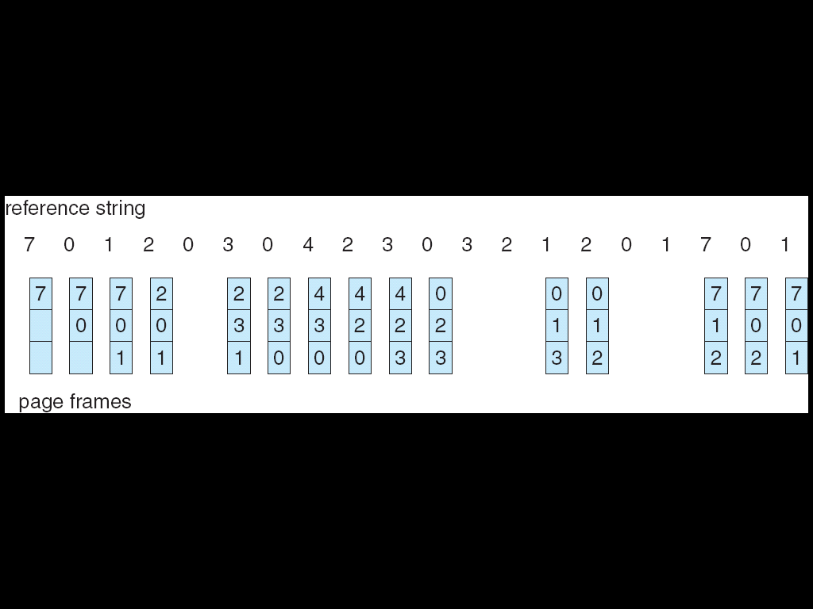
先进先出置换算法FIFO
总是淘汰最先进入内存的页面，即选择在内存中驻留时间最久的页面予以淘汰。实现简单，性能最差，很少使用。

Slide 22
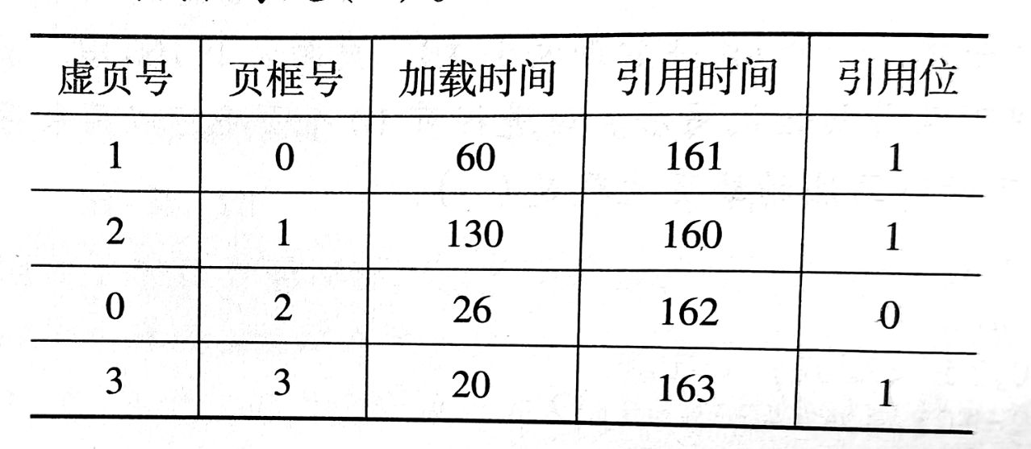
给一个进程分配4个页框，其页表如下。在时间164产生虚页号4缺页。按照 FIFO 策略，被置换出的页框号是（)。
A.0 B.1 C.2 D.3
答案：D

Slide 23
先进先出置换算法FIFO——Belady现象
Belady（贝莱迪）现象
对一个进程分配它所要求的页面时，会出现分配的页面数增多，但缺页率反而提高的异常现象。
引用串 : 1, 2, 3, 4, 1, 2, 5, 1, 2, 3, 4, 5
3 个页：9次缺页
4 个页框：10次缺页
1
1
4
5
2
2
1
3
9 次缺页
3
3
2
4
1
1
5
4
2
2
1
5
10 次缺页
3
3
2
4
4
3
Notes:
由于FIFO是基于队列的算法，才会产生Belady现象，其他算法是基于堆栈算法，不会产生此现象。

Slide 24
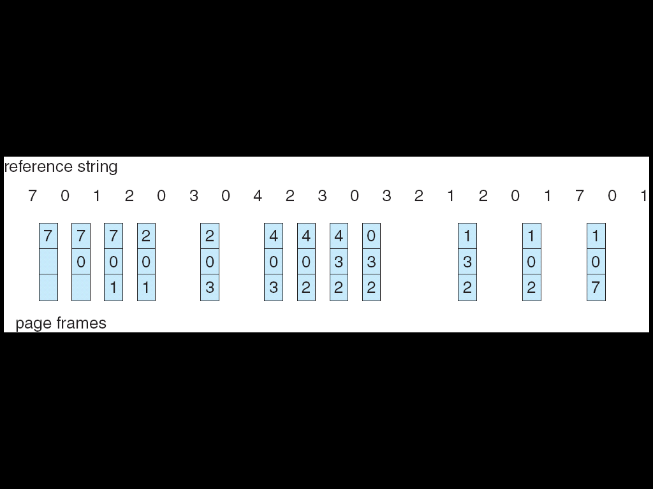
最近最久未使用算法(LRU)
LRU（Least Recently Used）选择最久未使用的页面予以淘汰

Slide 25
给一个进程分配4个页框，其页表如下。在时间164产生虚页号4缺页。按照LRU 策略，被置换出的页框号是（)。
A.0 B.1 C.2 D.3
答案：B
Notes:
答案D

Slide 26
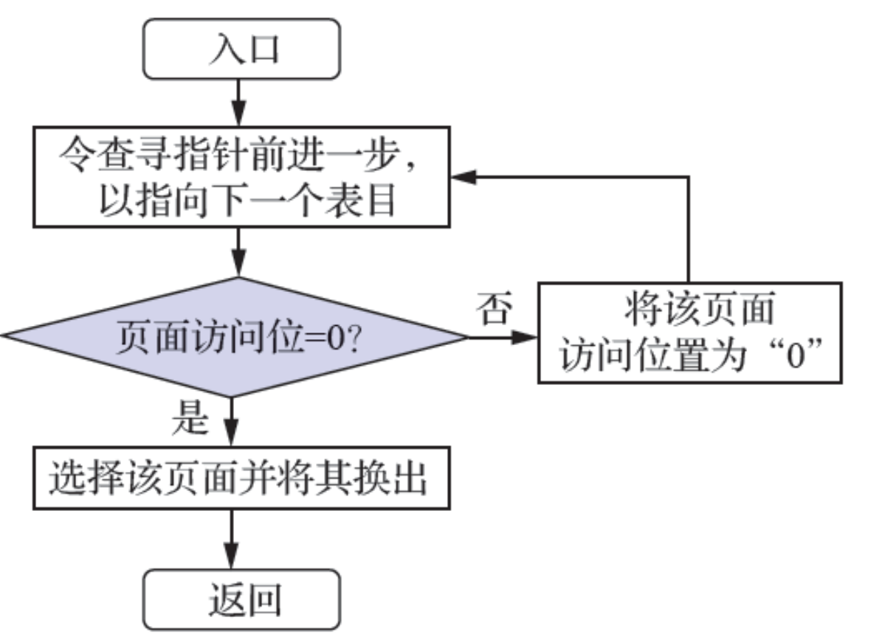
Clock置换算法
LRU的近似算法，又称最近未用(NRU)或二次机会页面置换算法
简单的Clock算法
每个页都与一个访问位相关联，初始值位0
当页被访问时置访问位为1
置换时选择访问位为0的页 ；若为1，重新置为0

Slide 27
给一个进程分配4个页框，其页表如下。在时间164产生虚页号4缺页。按照CLOCK 策略，被置换出的页框号是（)。
A.0 B.1 C.2 D.3
答案：C
Notes:
答案D

Slide 28
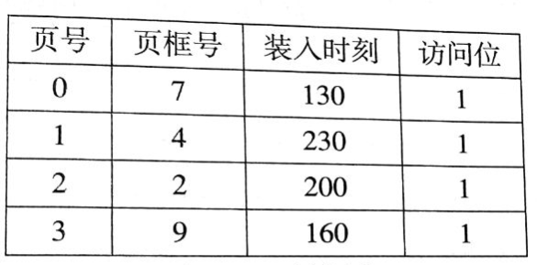
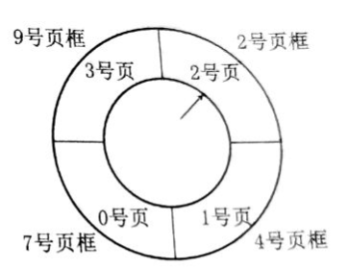
采用固定分配局部置换策略为某进程分配4个页框，在时刻260前的进程访问情况如下表所示。若采用Clock置换算法，搜索指针按照顺时针方向移动，且当前指向2号页框，此时要访问5号页面，则需要置换出哪号页框？
Notes:
答案：2号页框

Slide 29
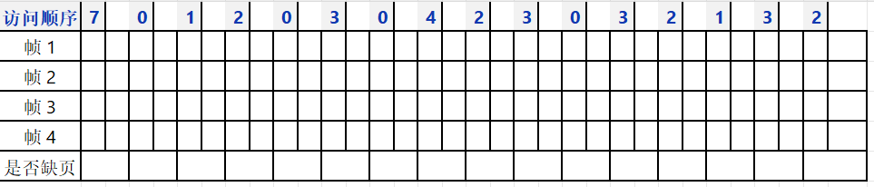
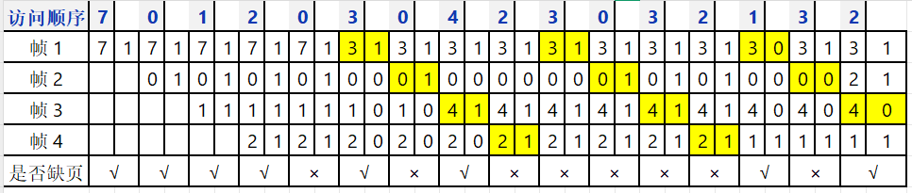

Slide 30
改进型Clock算法
淘汰时，同时检查访问位A与修改位M
第1类（A=0，M=0）：表示最近未被访问且未被修改，淘汰优先级最高。
第2类（A=0，M=1）：表示最近未被访问但已被修改，淘汰优先级次之。
第3类（A=1，M=0）：表示最近已被访问但未被修改，淘汰优先级第三。
第4类（A=1，M=1）：表示最近已被访问且被修改，淘汰优先级最低。

Slide 31
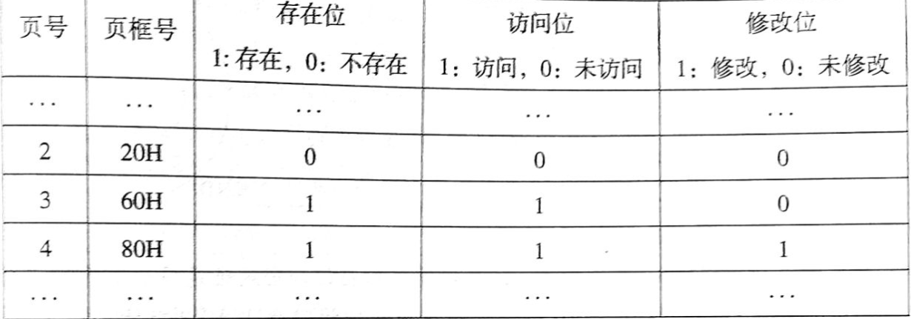
【2021】某请求分页存储系统的页大小为4KB，按字节编址。系统给进程 P 分配2个固定的页框，并采用改进型 Clock 置换算法，进程 P 页表的部分内容如下表所示。若 P 访问虚拟地址为02A01H的存储单元，则经地址变换后得到的物理地址是（)。
A .00A01H B.20A01H C.60A01H D.80A01H
答案：C
Notes:
答案C

Slide 32
内容导航：
6.1 虚拟存储器概述
6.2 请求分页存储管理方式
第6章 虚拟存储器
6.3 页面置换算法
6.4 抖动与工作集
6.5 请求分段存储管理方式
6.6 虚拟存储器实现实例
Date

Slide 33
抖动（颠簸）
如果一个进程缺页率将很高，这将导致:
CPU利用率低下.
抖动(Thrashing) ：一个进程的页面经常换入换出

Slide 34
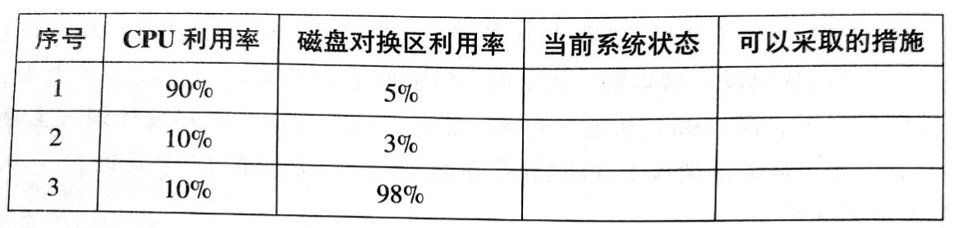
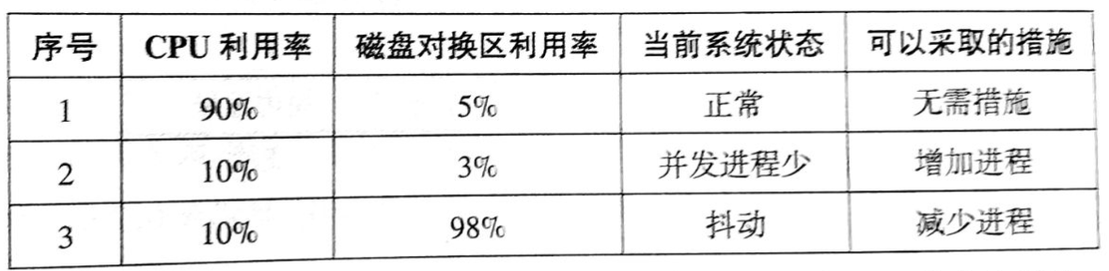
将下表补充完整，并说明理由。
Notes:
情况1中 CPU 利用率高，对换区利用率低，说明 CPU 被充分利用，且进程运行良好，缺页率低。
情况2中磁盘对换区利用率低说明不是抖动现象造成的 CPU 利用率低，所以这应当是运行进程少造成的，需要增加并发进程数。
情况3中磁盘对换区占用满，说明系统在频繁地调入调出页面，是抖动造成了 CPU 利用率低，所以此时应该减小并发进程数。

Slide 35
抖动的预防方法
01
采取可变分配局部置换策略
02
调入作业前检查进程获得的内存块是否足够，不够将会明显增大缺页率，则不应调入新作业
03
利用“L=S”准则调节缺页率：
L<S，说明频繁缺页
L>S，说明很少发生缺页
L=S，磁盘和处理机都可达到最大利用率
L是缺页之间的平均时间
S是平均缺页服务时间
04
跟踪缺页率，发现过高时，将一些进程挂起，暂停进程，释放内存空间交给缺页率较高的进程使用。

Slide 36
学 习 进 步 ！
经典教材《计算机操作系统》最新版

